Slide 1
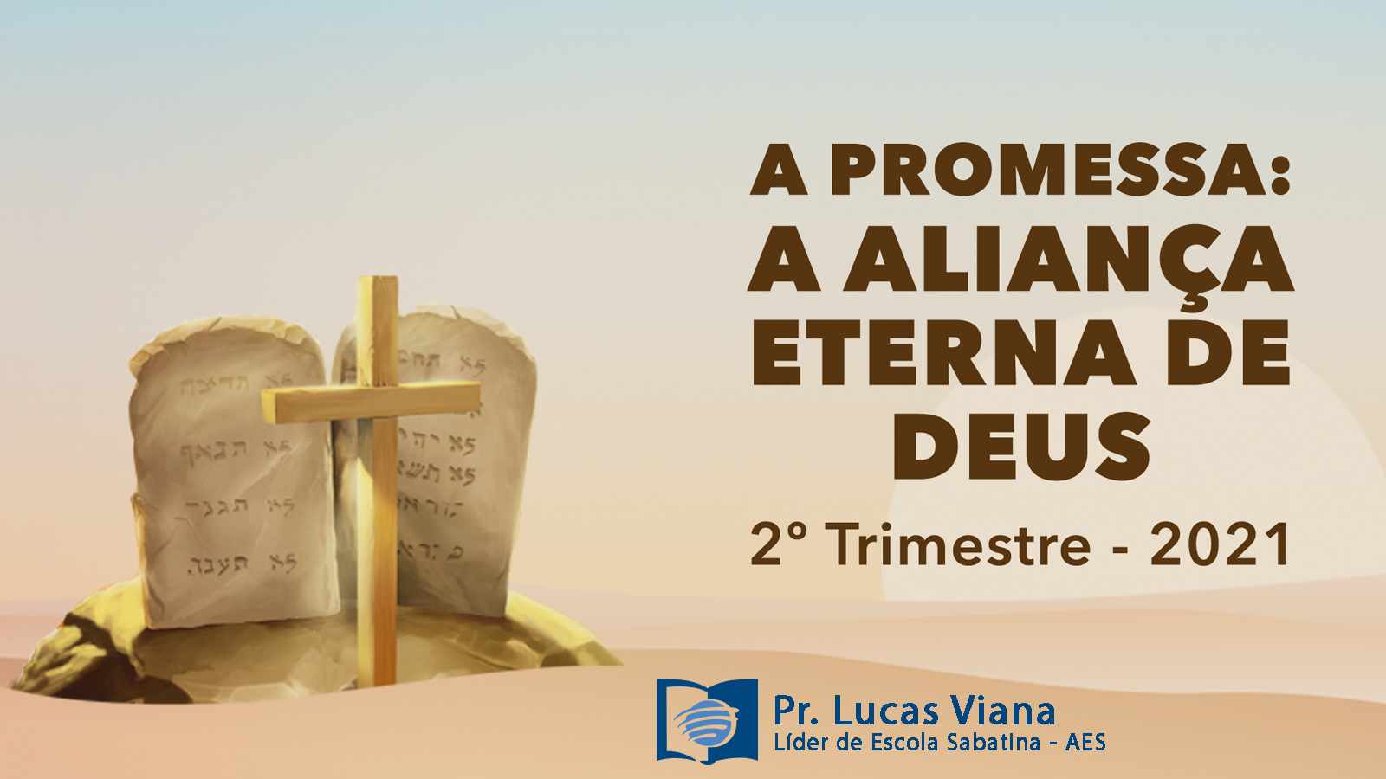

Slide 2
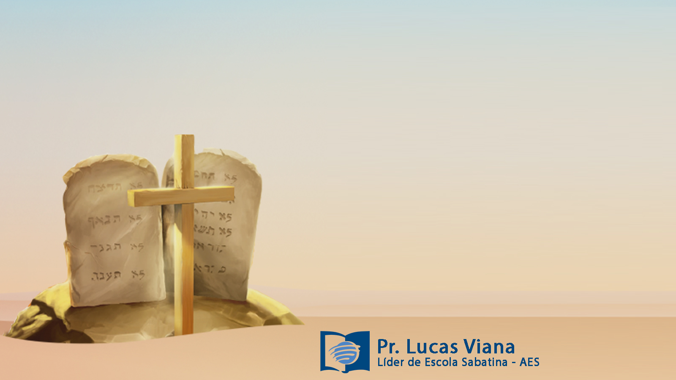
Lição 12
Fé da aliança
“E é evidente que, pela lei, ninguém é justificado diante de Deus, porque ‘o justo viverá pela fé’” (Gl 3:11).

Slide 3
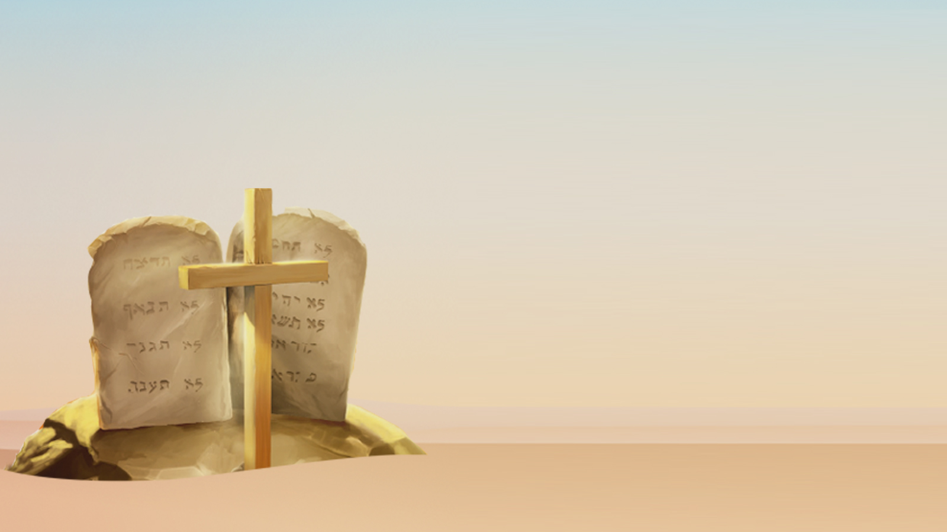
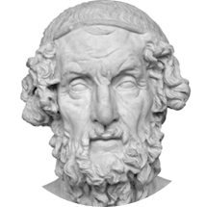
Cerca de sete séculos antes de Cristo, o poeta Homero escreveu a Odisseia, a história de Odisseu, o grande guerreiro que, após saquear a cidade de Troia na guerra de Troia, começou uma viagem de dez anos de retorno à sua terra natal, Ítaca. A viagem demorou tanto porque ele enfrentou naufrágios, motins, tempestades, monstros e outros obstáculos que o impediam de alcançar seu objetivo. Finalmente, depois de decidir que Odisseu já havia sofrido bastante, os deuses concordaram em permitir que o cansado guerreiro voltasse para sua casa e sua família. Eles concordaram que as provações dele já haviam sido suficientes para expiar seus erros.

Slide 4
Em certo sentido, somos como Odisseu, em uma longa jornada para casa. No entanto, a diferença crucial é que, ao contrário de Odisseu, nunca poderemos “sofrer o suficiente” a ponto de merecer o direito de voltar. A distância entre o Céu e a Terra é grande demais para que possamos pagar pelos nossos erros. Se voltarmos para casa, terá que ser somente pela graça de Deus.

Slide 5
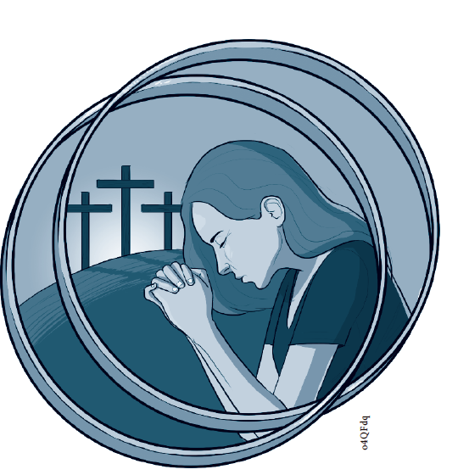
Por que a salvação é um dom? Por que somente Alguém igual a Deus poderia nos resgatar? O que tornou Abraão um excelente representante da fé? O que significa o fato de a justiça ser “imputada” ou “creditada” a nós? Como tornar nossas as promessas e a esperança encontradas na cruz?

Slide 6

Temas da Semana
Reflexões sobre o calvário
A aliança e o sacrifício
A fé do patriarca Abraão: parte 1
A fé do patriarca Abraão: parte 2
Descansando nas promessas

Slide 7
Reflexões sobre o calvário

Slide 8
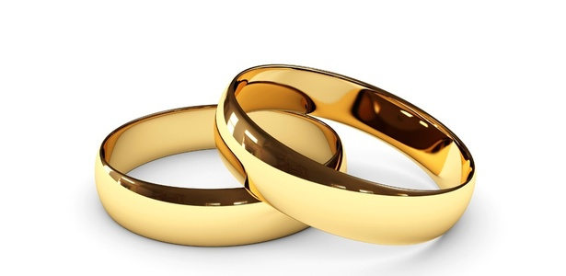
O modo de salvação do Antigo Testamento sob a aliança mosaica não é diferente do modo de salvação do Novo Testamento sob a nova aliança. A salvação é somente pela fé. Se fosse por qualquer outra coisa, como obras, a salvação seria devida a nós, algo que o Criador seria obrigado a nos conceder. Só os que não entendem a gravidade do pecado creem que Deus teria obrigação de nos salvar. Ao contrário, se existe uma obrigação é a nossa dívida para com a lei transgredida. Não podíamos cumprir essa obrigação; felizmente, Jesus a cumpriu por nós.

Slide 9
“Quando os homens e mulheres puderem compreender mais plenamente a magnitude do grande sacrifício feito pela Majestade do Céu em morrer em lugar do homem, então será magnificado o plano da salvação, e as reflexões sobre o Calvário despertarão ternas, sagradas e vivas emoções no espírito cristão. Terão no coração e nos lábios louvores a Deus e ao Cordeiro. Orgulho e egoísmo não podem florescer no coração que guarda vivas na memória as cenas do Calvário [...]. Nem toda a riqueza do mundo é suficiente em valor para redimir uma pessoa a perecer. Quem pode medir o amor experimentado por Cristo para com um mundo perdido, ao pender Ele da cruz, sofrendo pelas culpas dos pecadores? Esse amor foi imenso, infinito.

Slide 10
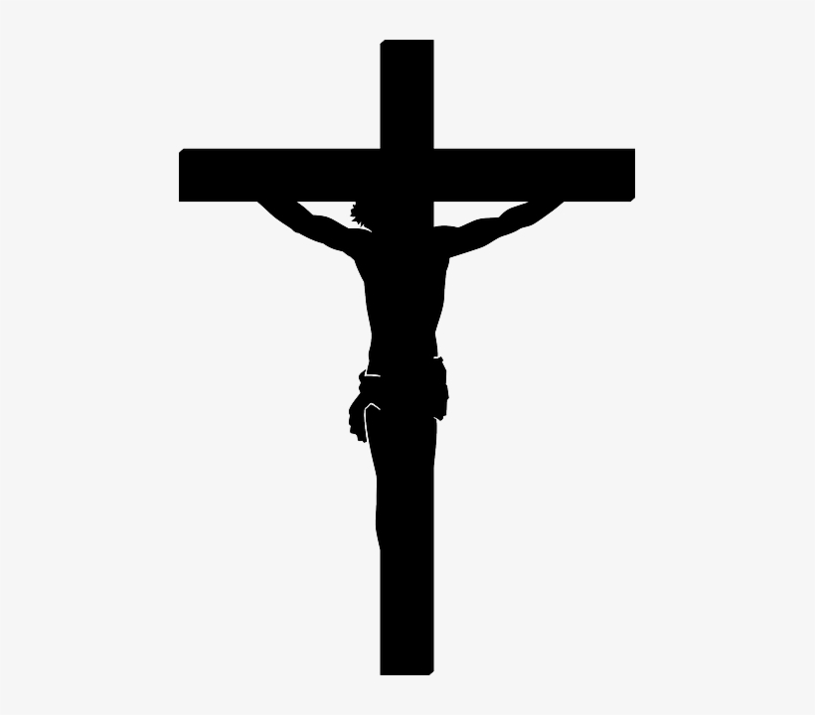
“Cristo mostrou que Seu amor era mais forte do que a morte. Ele estava realizando a salvação do homem; e se bem que sofresse o mais terrível conflito com os poderes das trevas, entretanto, em meio a tudo isso, Seu amor se tornou mais e mais forte. Suportou a ocultação do semblante de Seu Pai, a ponto de Ele exclamar em amargura: ‘Deus Meu, Deus Meu, por que Me desamparaste?’ (Mt 27:46). Seu braço trouxe salvação. Foi pago o preço para comprar a redenção do homem, quando, no último conflito interior, foram proferidas as benditas palavras que pareceram ressoar através da criação: ‘Está consumado’ (Jo 19:30). [...]

Slide 11

“As cenas do Calvário requerem a mais profunda emoção. A esse respeito vocês estarão desculpados se manifestarem entusiasmo. Que Cristo, tão excelente, tão inocente, devesse sofrer tão dolorosa morte, suportando o peso dos pecados do mundo jamais nossos pensamentos e imaginação poderão compreender plenamente. O comprimento, a largura, a altura e a profundidade de tão assombroso amor, não podemos sondar. A contemplação das incomparáveis profundidades do amor do Salvador deve encher a mente, tocar e sensibilizar o coração, refinar e enobrecer as afeições, transformando inteiramente todo o caráter” (Ellen G. White, Testemunhos Para a Igreja, v. 2, p. 212, 213).

Slide 12
A aliança e o sacrifício

Slide 13

PERGUNTA PARA A UNIDADE
“Sabendo que não foi mediante coisas perecíveis, como prata ou ouro, que vocês foram resgatados da vida inútil que seus pais lhes legaram, mas pelo precioso sangue de Cristo, como de um cordeiro sem defeito e sem mácula” (1Pe 1:18, 19).
1. O que Pedro quis dizer ao declarar que fomos resgatados? Como isso ocorreu?

Slide 14
Quando Pedro falou sobre a morte expiatória de Cristo na cruz, a ideia de “resgate” ou de preço a que ele se referiu nos faz lembrar da antiga prática em que um escravo era libertado da escravidão após o pagamento de determinado valor (pagamento feito geralmente por um parente). Em contraste, Cristo nos resgatou da escravidão do pecado e de seu resultado final, a morte, mas Ele o fez por meio de Seu “precioso sangue”, de Sua morte substitutiva e voluntária no Calvário. Esse é o fundamento de todas alianças: sem a morte de Cristo, a aliança se tornaria nula e sem efeito, porque Deus não poderia ter cumprido com justiça Sua parte do acordo, que é o dom da vida eterna, concedido a todo o que crê.

Slide 15
PERGUNTA PARA A UNIDADE
2. Examine os seguintes versos: Rm 6:23; 1Jo 5:11, 13. Que mensagem eles têm em comum?

Slide 16
Temos essa promessa de vida eterna, pois só Jesus podia reparar a brecha que nos privou da vida eterna. Por quê? Porque só a justiça e o valor infinito do Criador poderiam cancelar nossa dívida para com a lei transgredida – essa é a amplitude da ruptura causada pelo pecado. Afinal, o que se poderia dizer sobre a seriedade da eterna lei moral de Deus se uma criatura finita e temporal pudesse pagar a penalidade por sua transgressão? Só Alguém igual a Deus, em quem existia vida não emprestada, não derivada e eterna, poderia ter pago o resgate exigido para nos livrar da dívida para com a lei. Assim todas as promessas da aliança são cumpridas e temos vida eterna, mesmo agora; assim fomos resgatados do pecado e da morte.

Slide 17
A fé do patriarca Abraão: parte 1

Slide 18
“Abrão creu no Senhor, e isso lhe foi atribuído para justiça” (Gn 15:6). Esse verso continua sendo uma das declarações mais profundas de todas as Escrituras. Ele estabelece a verdade crucial da religião bíblica, de que a justificação ocorre somente pela fé, e isso muitos séculos antes de Paulo escrever sobre esse assunto em Romanos. Esses versos provam que, desde o Éden, a salvação sempre ocorreu da mesma forma.
O contexto imediato do verso nos ajuda a entender como era grande a fé que Abraão tinha, que creu na promessa divina de que teria um filho, apesar de todas as evidências físicas que pareciam tornar impossível essa promessa. É a fé que percebe o próprio desamparo, a fé que requer uma entrega completa do ser, a fé que exige uma submissão total ao Senhor, a fé que resulta em obediência. Essa era a fé de Abraão, e lhe foi atribuída “para justiça”.

Slide 19
PERGUNTA PARA A UNIDADE
3. Por que a Bíblia declara que “isso lhe foi atribuído para justiça”? Abraão era “justo” no sentido da justiça de Deus? O que ele fez, não muito depois de Deus tê-lo declarado justo? Como isso nos ajuda a entender por que essa justiça foi atribuída a ele, em oposição ao que ele realmente era?

Slide 20
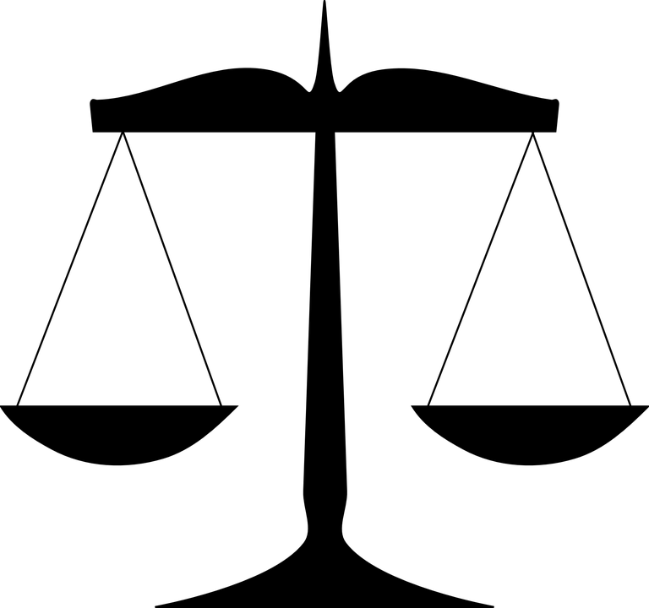
Por mais que Abraão tenha vivido em fé e obediência, sua vida não era de perfeita fé e obediência. Às vezes, ele mostrava fraqueza em ambas as áreas. Tudo isso leva ao ponto fundamental: a justiça que nos salva é uma justiça creditada a nós, uma justiça imputada a nós. Isso significa que somos declarados justos aos olhos de Deus, apesar de nossas falhas; significa que o Deus do Céu nos vê como justos, mesmo que não sejamos. Ele fez isso a Abraão, e fará a todos os que vierem a Ele na “fé que Abraão teve” (Rm 4:16).

Slide 21
PERGUNTA PARA A UNIDADE
  4. Leia Romanos 4:1-7. Examine o contexto em que Paulo usou Gênesis 15:6. Ore sobre esses versos e escreva, em suas próprias palavras, o que você crê que os versos estejam lhe dizendo.

Slide 22
A fé do patriarca Abraão: parte 2

Slide 23
Em Gênesis 15:6, vemos que várias traduções usaram as expressões “ter em conta” (do hebraico, hasab), “creditar” (NVI) ou “considerar” (Nova Versão Transformadora).
O mesmo termo é empregado em outros textos nos livros de Moisés. Uma pessoa ou coisa é “considerada” o que não é. Por exemplo, em Gênesis 31:15, Raquel e Lia afirmaram que seu pai as “considerava” estrangeiras, embora elas fossem filhas dele. O dízimo do levita foi “atribuído” (“considerado” ou “contado”) como se fosse produto da eira, embora evidentemente não fosse trigo (Nm 18:27, 30).

Slide 24
PERGUNTA PARA A UNIDADE
5. Como a ideia de “imputar”, “creditar” ou “considerar” é expressa no contexto dos sacrifícios? Lv 7:18; 17:1-4

Slide 25
A versão Almeida Revista e Atualizada usa a palavra “imputar” para traduzir hasab. Se determinado sacrifício (“oferta pacífica”) não fosse comido até o terceiro dia, seu valor se perdia, e a oferta não devia ser “atribuída” (Lv 7:18; do hebraico hasab) em benefício do ofertante. Levítico 7:18 fala de uma situação em que um sacrifício era “atribuído” em benefício do pecador (compare com Lv 17:1-4), que então era contado diante de Deus como justo. Deus considerava justo o pecador, embora o indivíduo fosse, na verdade, injusto.

Slide 26
PERGUNTA PARA A UNIDADE
6. Reflita sobre essa maravilhosa verdade de que, apesar de nossas falhas, podemos ser considerados justos aos olhos de Deus.

Slide 27

A maravilhosa verdade – de que somos declarados justos, não por causa de nossos atos, mas unicamente pela fé no que Cristo fez por nós – é a essência da expressão “justificação pela fé”. No entanto, nossa fé não nos torna justos; em vez disso, a fé é o meio pelo qual obtemos o dom da justiça. Essa é a beleza, o mistério e a glória do cristianismo. Tudo em que cremos como cristãos, como seguidores de Cristo, tem origem nesse conceito maravilhoso. Por meio da fé, somos considerados justos aos olhos de Deus. Tudo o que vem depois: obediência, santificação, desenvolvimento do caráter e amor, deve se originar dessa verdade essencial.

Slide 28
Descansando nas promessas

Slide 29
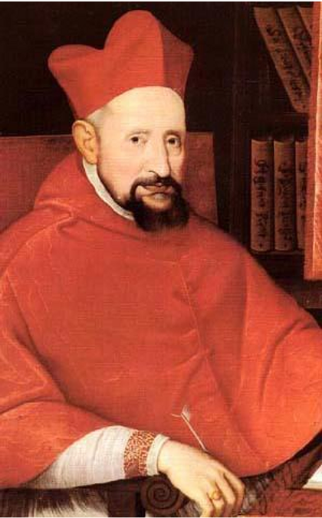
Há uma história sobre o famoso cardeal Belarmino, o grande apologista católico que durante toda a sua vida havia lutado contra a mensagem da justificação unicamente pela justiça imputada. Em seu leito de morte, trouxeram-lhe os crucifixos e os méritos dos santos, a fim de que isso lhe desse certeza diante da morte. Mas Belarmino disse: “Levem essas coisas embora. Acho que é mais seguro confiar nos méritos de Cristo”.
Ao se aproximarem do fim da vida, muitas pessoas pensam no passado e percebem quanto seus atos e obras foram inúteis na obtenção da salvação diante de um Deus santo e, portanto, quanto necessitam da justiça de Cristo.

Slide 30
No entanto, a boa notícia é que não temos que esperar a aproximação da nossa morte para ter segurança no Senhor. Toda a aliança é fundamentada nas seguras promessas de Deus para nós hoje, que podem tornar melhor nossa vida hoje.

Slide 31
PERGUNTA PARA A UNIDADE
7. Como você pode experimentar a bondade de Deus? Sl 34:8
8. O que Cristo fez por nós para tornar leve o nosso jugo? Mt 11:30
9. Qual é a relação entre a justificação e a paz? Rm 5:1
10. O que você ganhou com a experiência de Cristo? Fp 2:7, 8

Slide 32

“A única maneira pela qual [o pecador] pode alcançar a justiça é a fé. Pela fé ele pode apresentar a Deus os méritos de Cristo, e o Senhor lança a obediência de Seu Filho a crédito do pecador. A justiça de Cristo é aceita em lugar do fracasso do homem, e Deus recebe, perdoa, justifica a pessoa arrependida e crente, trata-a como se fosse justa e a ama tal qual ama Seu Filho. É assim que a fé é imputada como justiça” (Ellen G. White, Mensagens Escolhidas, v. 1, p. 367).

Slide 33
“Quando por meio de arrependimento e fé aceitamos a Cristo como nosso Salvador, o senhor perdoa nossos pecados e suspende a punição prescrita para a transgressão da lei. O pecador se encontra, então, diante de Deus como uma pessoa justa; desfruta o favor do Céu e, por meio do Espírito, tem comunhão com o Pai e o Filho. Então há ainda outra obra a ser realizada, e esta é de natureza progressiva. A pessoa deve ser santificada pela verdade. E isso também é realizado pela fé. Pois é somente pela graça de Cristo, a qual recebemos pela fé, que o caráter pode ser transformado” (Ellen G. White, Mensagens Escolhidas, v. 3, p. 191).

Slide 34

1. Qual é a diferença entre fé viva e fé morta? (Tg 2:17, 18). Como Paulo descreveu a fé viva? (Rm 16:26). Qual palavra nos revela o que envolve a fé?
2. “Se somos salvos unicamente por uma justiça creditada, e não por uma justiça que existe em nós, não importa o que fazemos nem como agimos”. Você concorda com esse argumento?
3. “Nossa aceitação por Deus só é segura por meio de Seu Filho amado, e as boas obras são apenas o resultado da atuação de Seu amor que perdoa o pecado. Não constituem um crédito para nós, e nada nos é atribuído pelas nossas boas obras que possamos usar para reivindicar uma parte em nossa salvação [...]. [O crente] não pode apresentar suas boas obras como argumento para sua salvação” (Ellen G. White, Mensagens Escolhidas, v. 3, p. 199). Por que as boas obras são tão essenciais na experiência cristã?

